Slide 1

PROJETO UPGRADE ICS 17 de Julho de 2017

Slide 2
Números do Upgrade
Objetos sendo alterados | ± 700
Clientes ativos na base atualmente | 8 Milhões
Clientes ativos na base ( futuro ) | Até 35 Milhões
Usuários que utilizam a ferramenta atualmente | 12 Mil

Slide 3
índice
SUMÁRIO EXECUTIVO
Core team
3

Slide 4
Sponsors
Pedro Falcão / André Ituassú
Direção Técnica
Fábio Glaser / Sonia Bunjes
PMO
Tatiana Lera
Gerente de Projeto OI
Adriano Maçada
Operações
Fabiane Machado
Equipe Técnica OI
Roberta Dias / Gustavo Barros / Felippe Gonçalves / Fabiane Machado / Jessica Barbosa
Arquitetura
TBD
Aplicação
Infraestrutura
Infra estrutura
Marco Aurélio Cerqueira
Módulo Crédito
Gustavo Barros OI
Julia Rena WeDo
CCA – ICS WEB
Gustavo Barros Oi
Fred Araujo WeDo
Servidores e Ambiente
Feippe Gonçalves Oi
Ronaldo Vasconcellos WeDo
Migração
Feippe Gonçalves Oi
Ronaldo Vasconcellos WeDo
Segurança
Amaury Araújo
Módulo Cobrança
Gustavo Barros OI
Julia Rena WeDo
Integrações
Gustavo Barros Oi
Segurança
Líder de Testes
Marcia Nascimento
Módulo Negociação
Roberta Dias OI
Magdy Shayfe WeDo
Base Faturas - Relatórios
Gustavo Barros OI
Ronaldo Vasconcellos WeDo.
Prep de ambiente e acesso
Felippe Gonçalves Oi
Ronaldo Vasconcellos WeDo
NDS
Feippe Gonçalves Oi
Ronaldo Vasconcellos WeDo
Relacionamento
Expedito
Agencia Externa
Roberta Dias OI
Magdy Shayfe WeDO
PDD
Roberta Dias OI
Magdy Shayfe WeDo
Gerente de Projeto WEDO / Direção Técnica WEDO
Claudia Viana / Alexsandra Coelho
Campanha
Roberta Dias Oi
Magdy Shayfe WeDo
Projetos Legados
Roberta Dias / Jessiaca Barbosa
Equipe Técnica WEDO
Julia Rena / Ronaldo Vasconcellos / Fred Araujo / Magdy Shayfe / Paulo Sargento

Slide 5
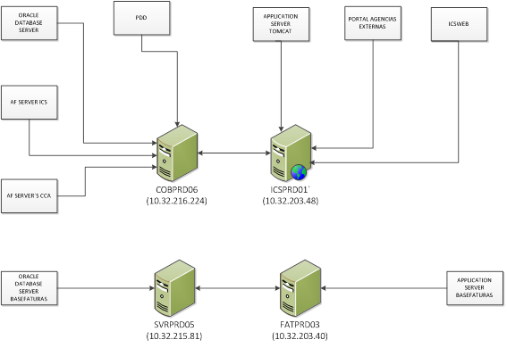
Arquitetura Atual
Arquitetura Futura
upgrade

Slide 6
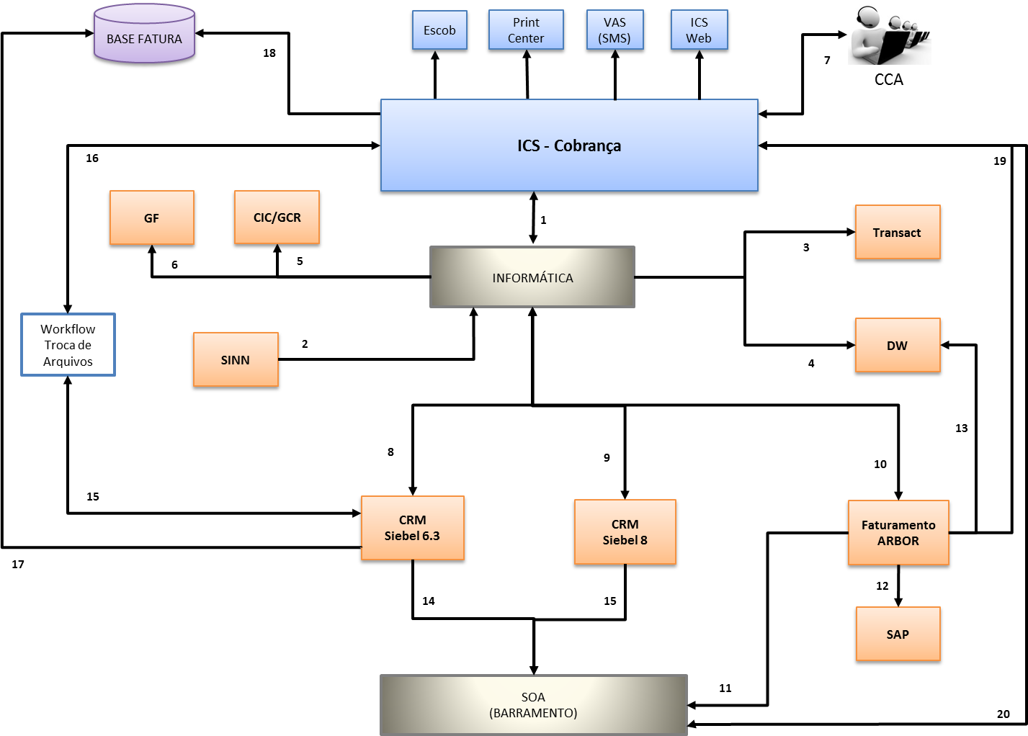

Slide 7

UPGRADE ICS – RAID COLLECTION
Cronograma

Slide 8
Análise de projetos impactados
Total 26 projetos
Em construção
Estes 13 projetos precisam ser monitorados pois devem ser testados com base na ferramenta atual

Slide 9
ROADMAP UPGRADE ICS – RAID COLLECTION

Slide 10
Projeto Upgrade do ICS Módulo xxx Status clarity: Em Execução
1
2
3
4
5
6
7
8
Staff
Prazo
Custo
Risco
Escopo
Desenvolvimento
GP
Status / PRÓXIMOS PASSOS / DECISÕES A TOMAR
Pontos de atenção E Riscos
Status:
Em elaboração de Desenho da Solução até o final de setembro.
Consolidação e aprovação do Desenho da Solução até o final de Outubro

Slide 11
Agenda
2ª feira
3ª feira
4ª feira
5ª feira
6ª feira
8:00
9:00
Steering Committee
QUINZENAL
10:00
Reunião de Equipe
Reunião de Migração
11:00
Em construção
12:00
13:00
14:00
Status com os Fornecedores
Status Infra e Operações
15:00
16:00
Reunião de Core Time
17:00
18:00
19:00
20:00

Slide 12





Arquitetura Atual
Arquitetura Futura
Outros
Sistemas
Customer 1
Servidor App Batch
Customer 2
Servidor App Batch
Customers 1 e 2
Servidor Banco
Customer 1
Servidor App Batch
Customer 1
Servidor Banco
Customer 3
Servidor App Batch
Catálogo e ATF
Servidor App e Banco
Batch e on-line
Vítria
Soa
Customer 4
Servidor App Batch
upgrade
Customer center
Customer 2
Servidor App Batch
Customer 2
Servidor Banco
Customers 3 e 4
Servidor Banco
Customer 5
Servidor App Batch
Customer center
Informática
Informática
Customer 6
Servidor App Batch
Customer 3
Servidor App e Banco
Batch
Vítria
Soa
Customers 5 e 6
Servidor Banco
Camada de apresentação
Servidor App on-line
Customer 7
Servidor App Batch
Customer 8
Servidor App Batch
Customer 4
Servidor App e Banco
batch
Customers 7 e 8
Servidor Banco
Outros
Sistemas
Customer 9
Servidor App Batch
Customer 5
Servidor App e Banco
Batch
Catálogo
Servidor App Batch
Catrálogo e ATF
Servidor Banco
Customer 10
Servidor App Batch
Customers 9 e 10
Servidor Banco
Legenda
Instância unix Solaris
Banco Oracle 9.2
Aplicações batch
Transferência de arquivos

Slide 13
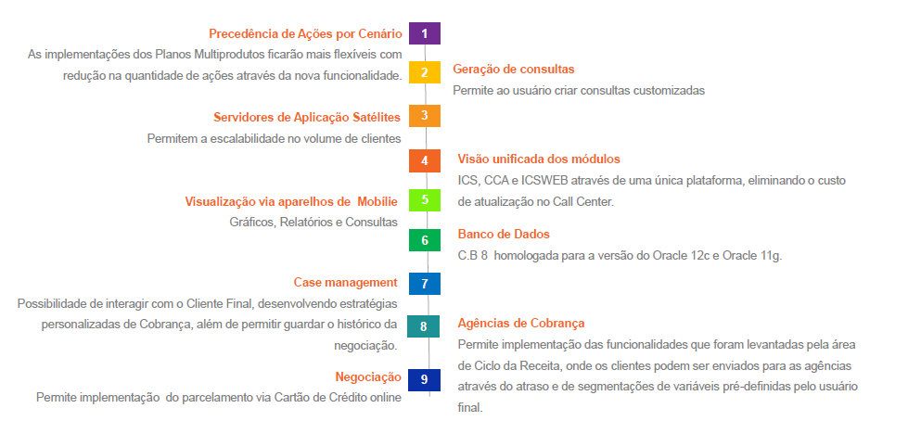
ROADMAP UPGRADE ICS –COLLECTION BROKER

